Slide 1


Государственное бюджетное дошкольное образовательное учреждение
Красногвардейского района детский сад №15
Визитная карточка
Лосевой Натальи Викторовны воспитателя первой младшей группы
Санкт – Петербург
2016 год

Slide 2
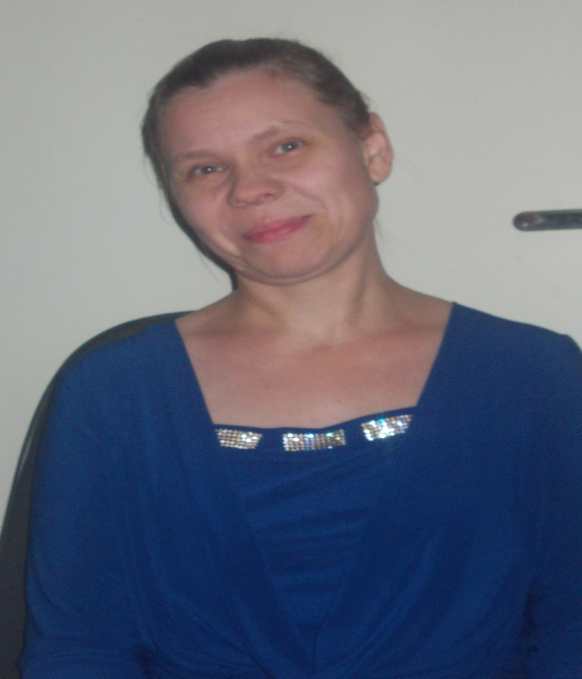
Я работаю в детском саду №15 в группе «Малышок» воспитатель удивительных маленьких ребятишек. стаж работы в этом учреждение - 12лет .

Slide 3
Мое образование :
Высшие педагогическое в 2012 прошла курсы повышения квалификации по теме:
«Современные подходы к организации педагогического процесса в группах раннего возраста»

Slide 4
Мой девиз: жить не только ради детей но и вместе с детьми, разделять все их радости и невзгоды

Slide 5
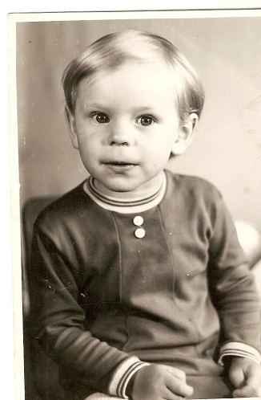
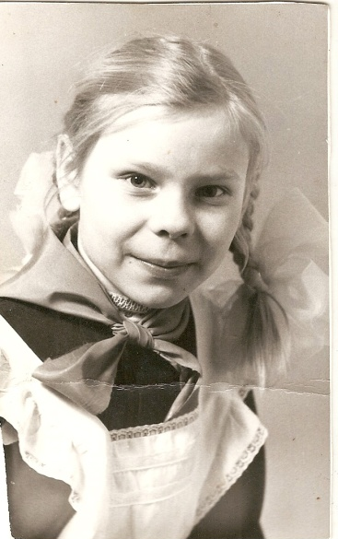
Немного о себе
Родилась я в небольшом поселке Ленинградской области -п. Заборье
Там ходила в садик , школу.
Мечтала об профессии учитель.
После окончание школы поступила в педагогический институт имени А.И Герцена.
1995 году окончила университет .
3 года работа в школе учителем химии.
Вышла замуж , родила двух дочерей .
С 2004 года работаю воспитателем в ясельной группе.

Slide 6
Почему я работаю воспитателем?
Я воспитатель!
Я горжусь этим !
Много профессий на свете , но эту профессию не выбирают выбирает ОНА!
Эта уверенность встречается редко и может быть доказано только жертвами, которые человек приносит своему призванию
Л.Н. Толстой

Slide 7
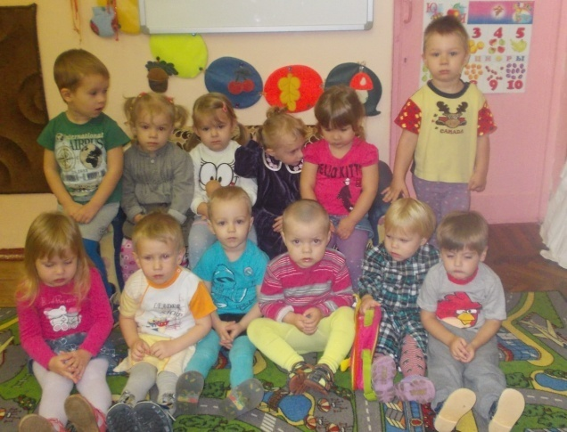
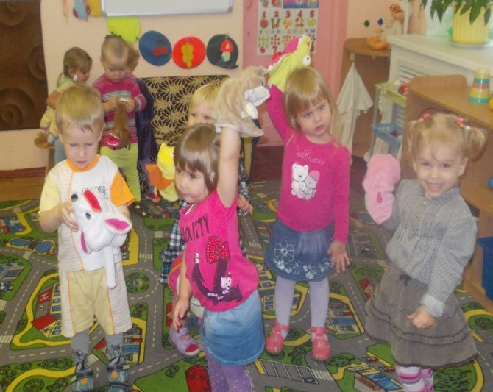
Профессия воспитателя , как писал Лев Николаевич Толстой выбирает сама. Так получилась и со мной . После окончание университета , рождения детей . Мне пришлось пойти работать в детский сад воспитателем. Но я об этом не жалею . Мне очень нравиться работать с детьми, потому что каждый ребенок индивидуален и каждому есть своя изюминка. Для того, чтобы найти подход к ребенку , необходимо изучить его, любить и уважать его настолько чтобы отдавать ему самое лучшие, что имеешь в душе. Вы когда-нибудь видели глаза ребенка они по – взрослому печальны . И я счастлива тем, что своим трудом зажигаю искорку радости во взгляде маленького человека.
Мои воспитанники с удовольствием идут в детский сад, приветствуют друг друга радостными, улыбками, объятиями, вместе играют . Значит им здесь хорошо и уютно.

Slide 8
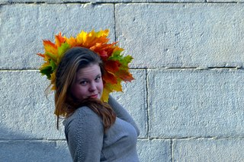
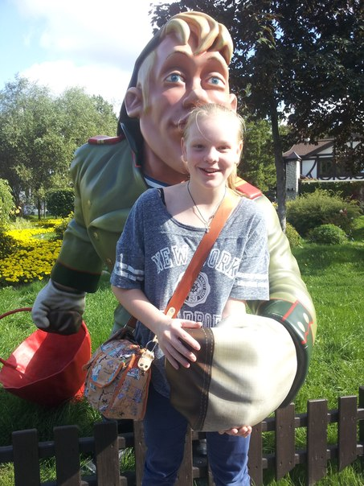
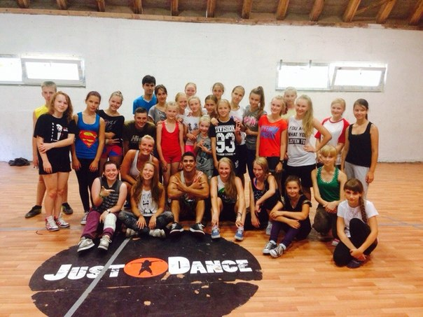
мой жизненный приоритет
Это моя семья родная семья - моя пристань.
Здесь причал, что мне дорог и близок.
Дочки, муж.
Здесь любовь, расставание, споры.
Дом мой словно огромный корабль.
Что плывет по житейским простором, здесь живет доброта и уют.
Здесь найдешь теплоту и участие.
В доме том меня любят и ждут.

Slide 9
Мои принципы работы: не быть назойливой; у каждого свой мир интересов и увлечений; детям давать больше самостоятельности и права выбора; уметь вставать на позицию ребенка, видеть в нем личность, индивидуальность.

Slide 10
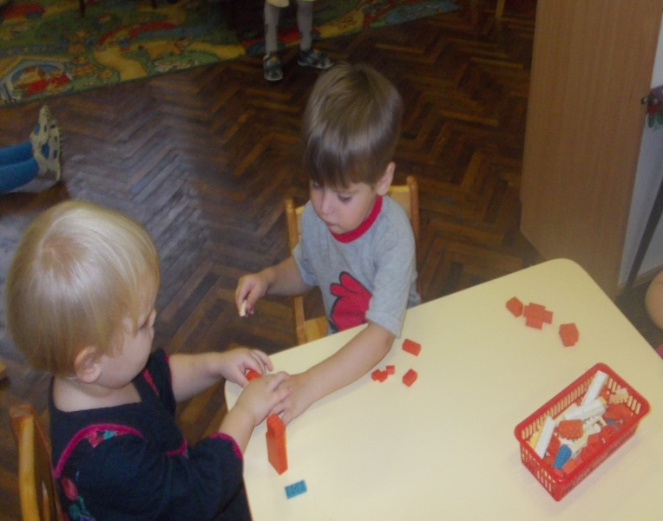
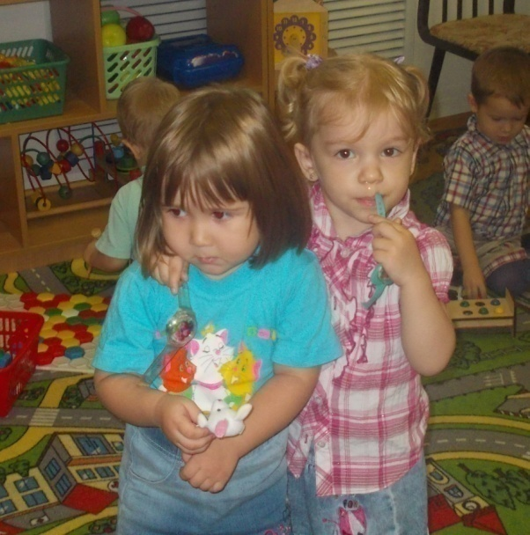
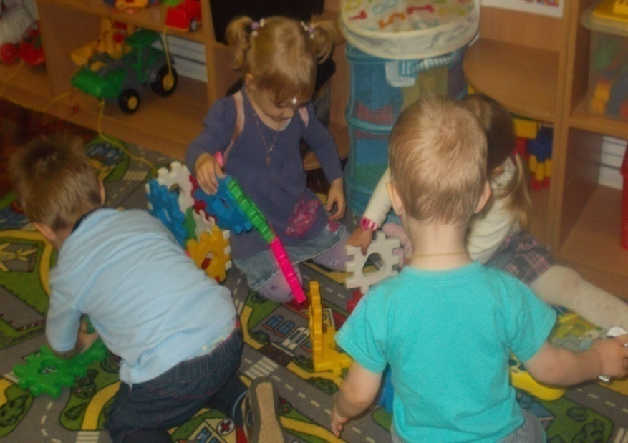
Мои воспитанники.
В нашей группе такой порядок все во власти у ребят.
И живем мы все здесь дружно как семья, один отряд.
Мы друг другу помогаем
Дом построим , будем жить
Мы две подружки

Slide 11
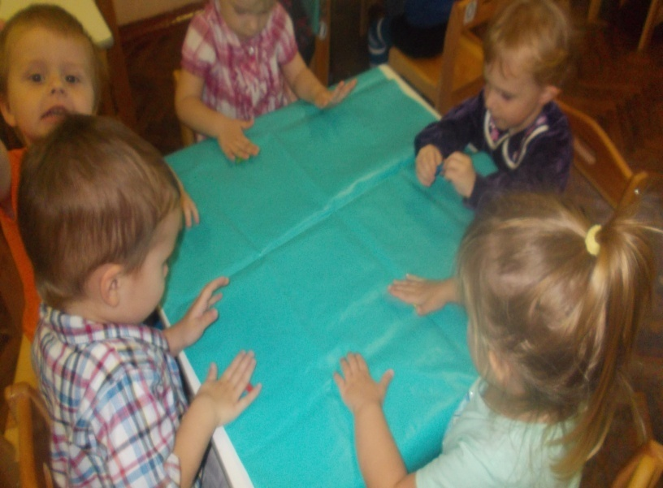
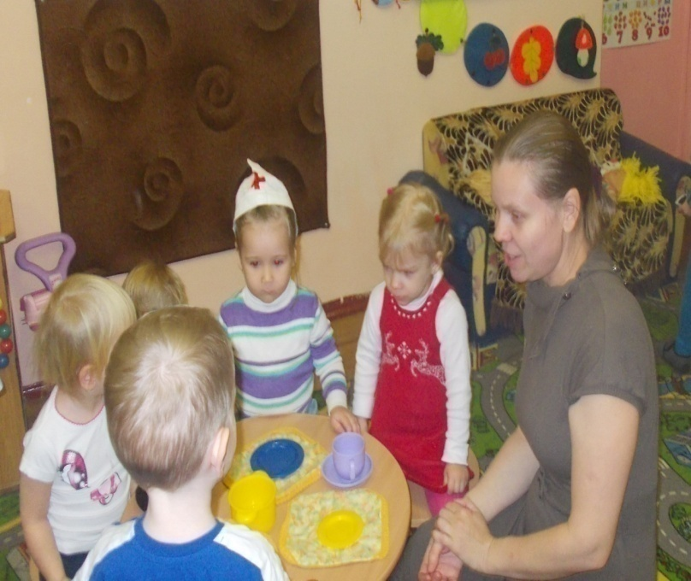
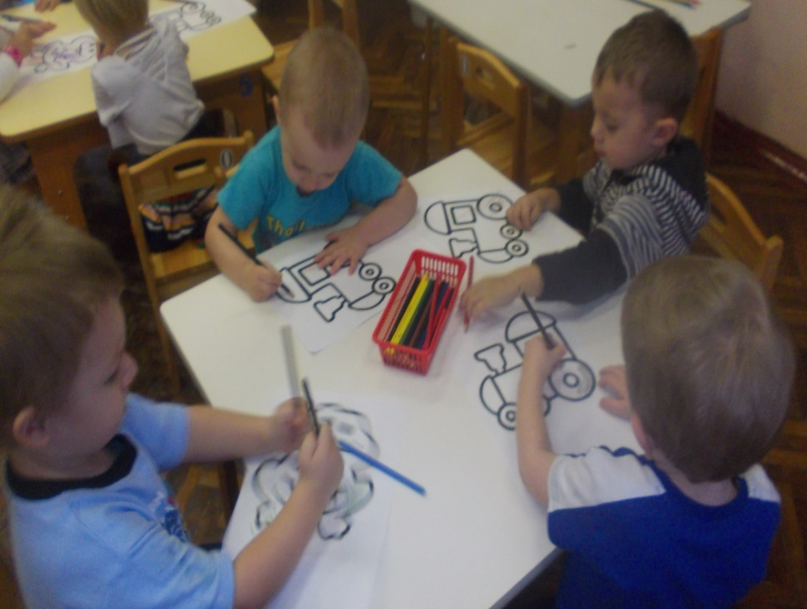
Учимся рисовать , лепить, играть, танцевать.
Никого не обижать, послушными быть .
Физкультурой заниматься , ничего не бояться.
Лепим колбаску
Покормят обедом

Slide 12
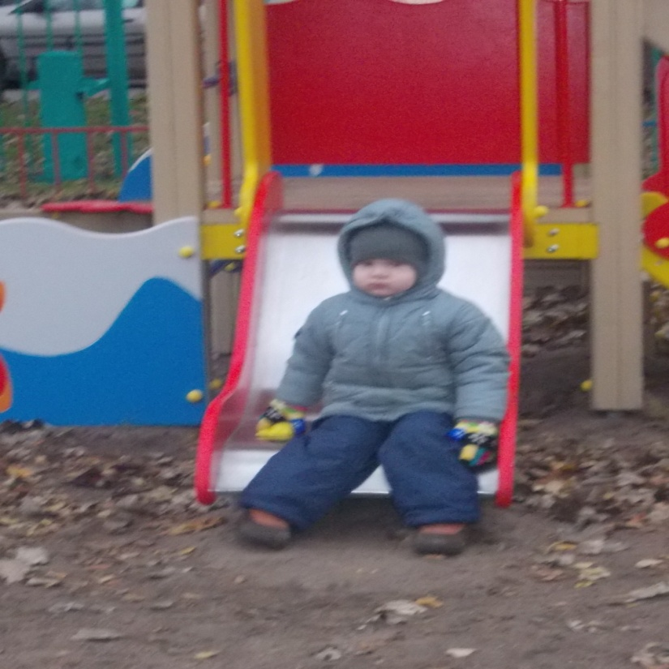
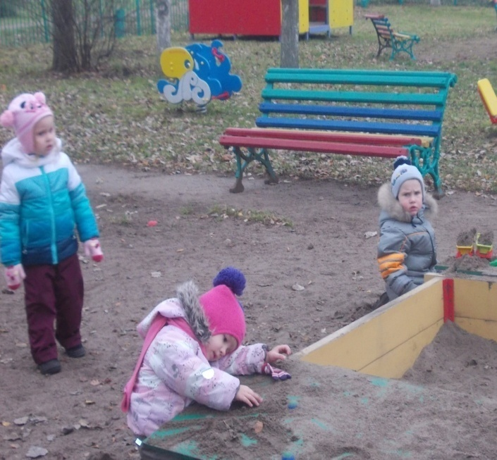
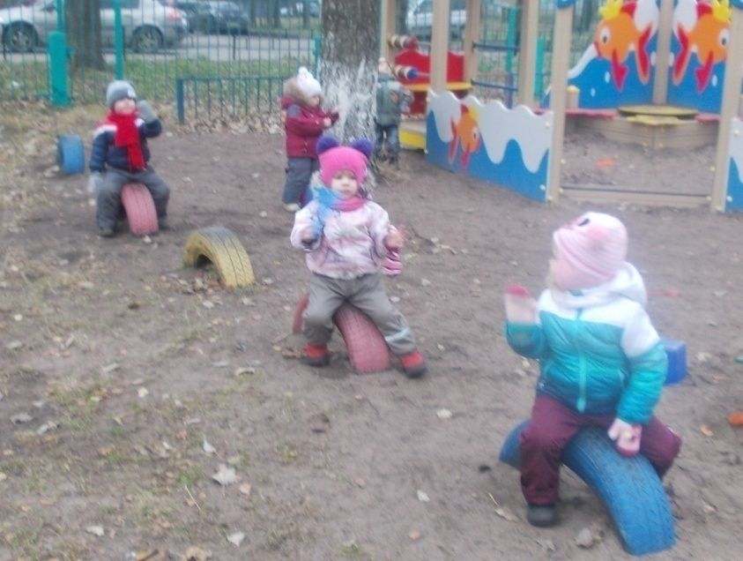
Мы гуляем
Катаемся на горке
Делаем куличик
Едим на машине

Slide 13
Работа с родителями.
Родителей своих детей я уважаю бывает, и не просто к ним подход найти.
В конкурсах участвуют в различных с удовольствием, в субботниках участие принимают.

Slide 14
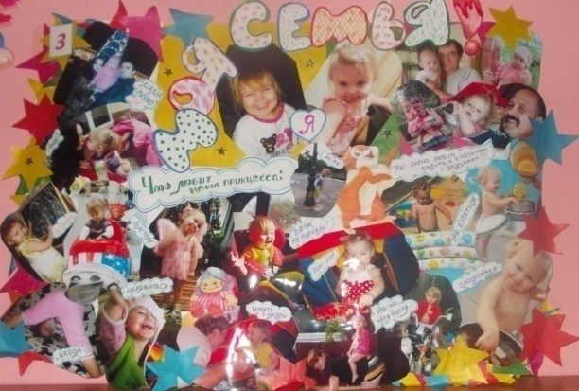
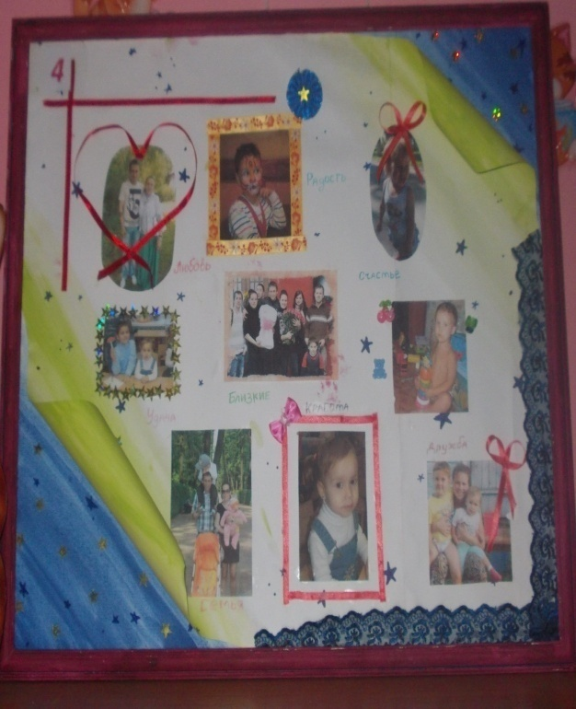
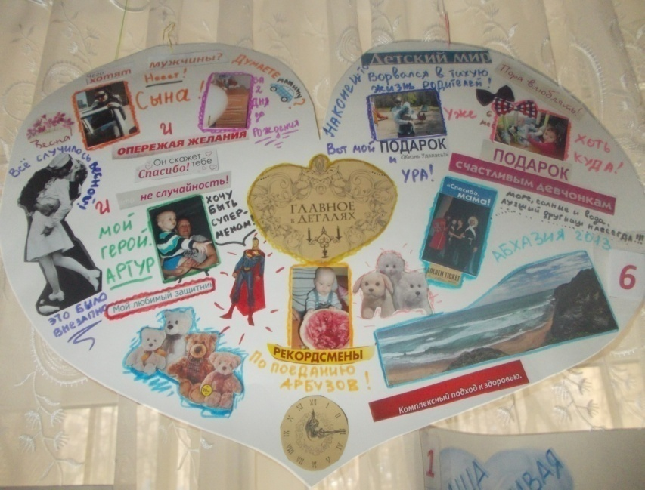
Конкурс родительских газет

Slide 15
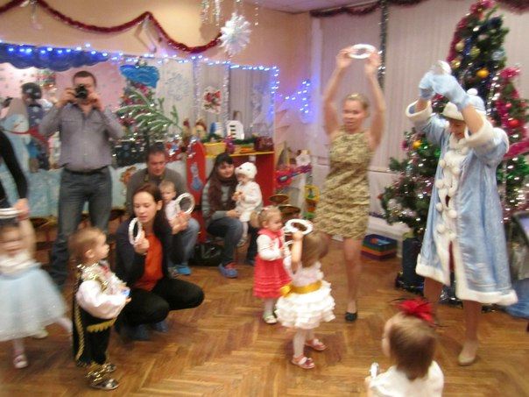
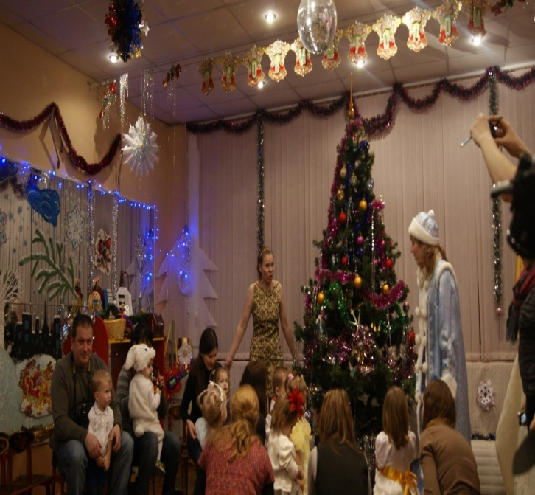
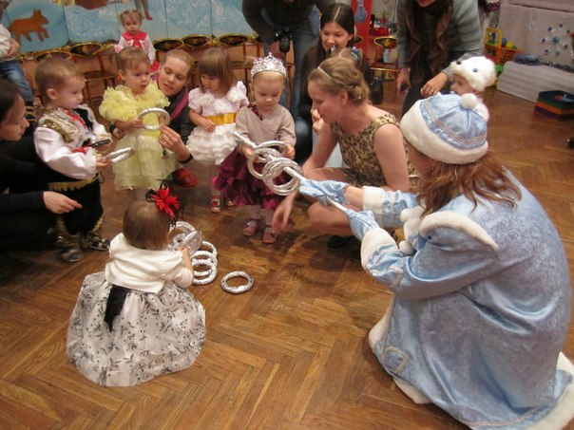
Новогодний утренник - 2016.

Slide 16
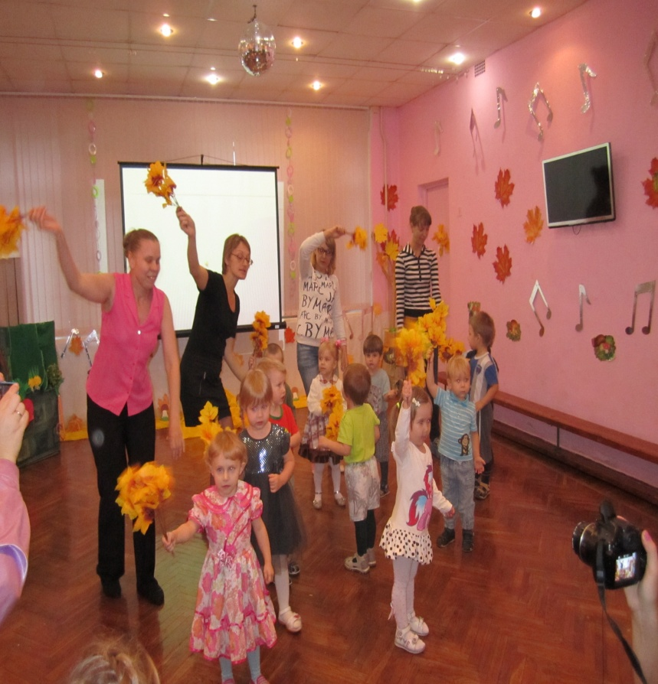
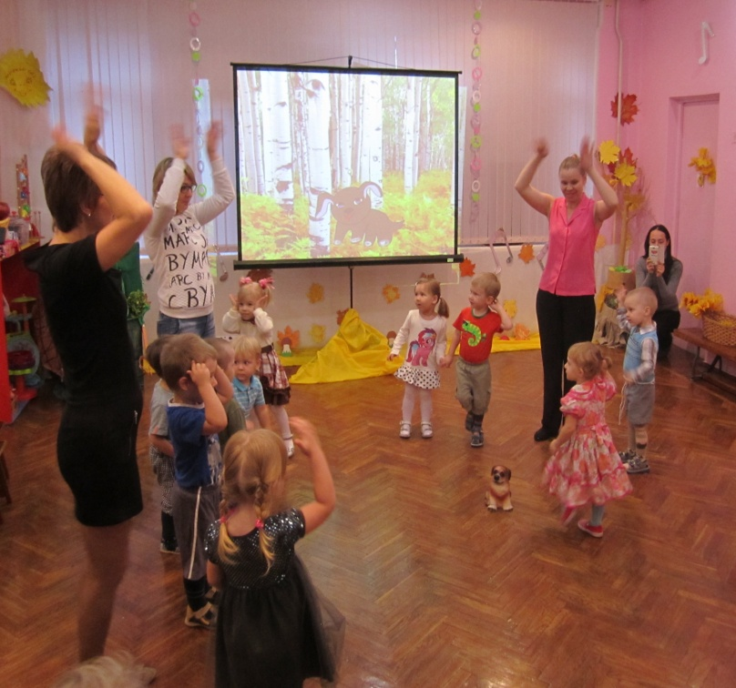
Осенний праздник «Путешествие на топ - топусе

Slide 17
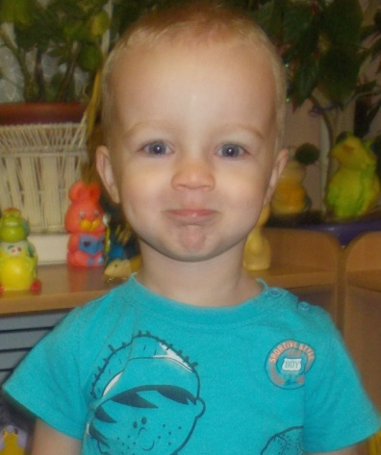
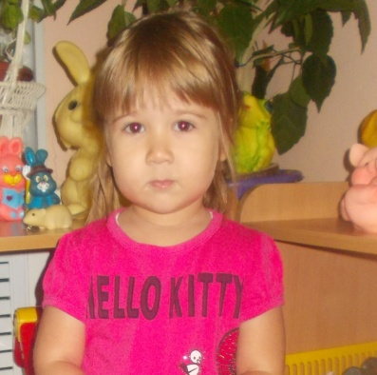
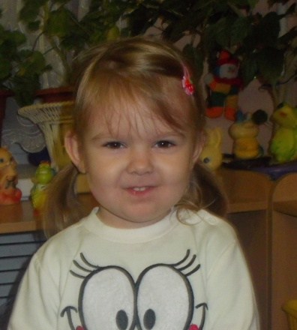
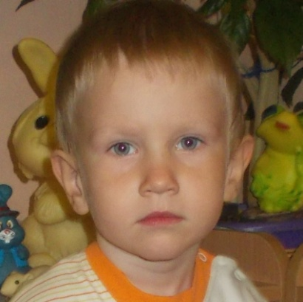
Вам о себе поведала лишь объективно ведь перед судьями не врут я не конфликтна, позитивно , и по работе креативна ценю, люблю свой нежный труд твердят друзья
«есть нивы тише».
Но ни за что не отступлю я этих милых ребятишек, как собственных люблю судьба моя – я воспитатель!
Нет лучше доли на земле.

Slide 18
Спасибо за внимание!

